Slide 1
Bài 7 Validation
Module: BOOTCAMP WEB-BACKEND DEVELOPMENT WITH LARAVEL 2.1
Notes:
Giảng viên (15phút)
+ Hướng dẫn tổng quan về cách học cái này, nên được thực hiện trước buổi học đầu tiên.
+ Vẽ lại bức tranh tổng quan về toàn bộ các kiến thức, các tài liệu, công cụ, đánh giá, yêu cầu trong module

Slide 2
Mục tiêu
Triển khai được validation sử dụng form request validation
Tạo được các validator tuỳ biến
Hiển thị được các thông báo tuỳ biến
Notes:
Giảng viên (1phút)
Trình bày tổng quan các mục chính cần đạt được trong bài:

Slide 3
Validation
Giới thiệu, Bắt đầu nhanh validation
Form Request Validation, Tự tạo validators
Làm việc với nội dung lỗi, Những quy định validation có sẵn
Thêm quy định có điều kiện ,Validating mảng
Tùy biến quy định validation

Slide 4
Giới thiệu
Laravel cung cấp một vài cách tiếp cận để validate dữ liệu đến ứng dụng của bạn.
Mặc định, class base controller của Laravel sử dụng ValidatesRequests trait cung cấp phương thức khá thuận tiện cho việc validate HTTP request đến với đa dạng quy định validation.
Notes:
Laravel cung cấp một vài cách tiếp cận để validate dữ liệu đến ứng dụng của bạn. Mặc định, class base controller của Laravel sử dụng ValidatesRequests trait cung cấp phương thức khá thuận tiện cho việc validate HTTP request đến với đa dạng quy định validation.

Slide 5
Bắt đầu nhanh validation
Xác định routes
Tạo mới Controller
Viết logic validation
Hiển thị lỗi validation

Slide 6
Bắt đầu nhanh validation
Để học tính năng validation của Laravel, Hãy xem một ví dụ hoàn chỉnh validate một form và hiển thị nội dung lỗi trả về cho người dùng.
Notes:
Để học tính năng validation của Laravel, Hãy xem một ví dụ hoàn chỉnh validate một form và hiển thị nội dung lỗi trả về cho người dùng.

Slide 7
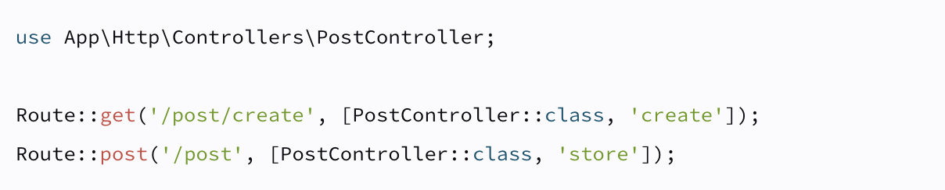
Xác định routes
Đầu tiên, giả sử chúng ta có route được định nghĩa trong routes/web.php :
Tất nhiên, phương thức GET route sẽ hiển thị một form cho người dùng tạo mới một bài viết, trong khi phương thức POST route sẽ lưu bài viết đấy vào cơ sở dữ liệu
Notes:
Để học tính năng validation của Laravel, Hãy xem một ví dụ hoàn chỉnh validate một form và hiển thị nội dung lỗi trả về cho người dùng. Xác định routes Đầu tiên, giả sử chúng ta có route được định nghĩa trong routes/web.php : Route::get('post/create', 'PostController@create'); Route::post('post', 'PostController@store'); Tất nhiên, phương thức GET route sẽ hiển thị một form cho người dùng tạo mới một bài viết, trong khi phương thức POST route sẽ lưu bài viết đấy vào cơ sở dữ liệu.

Slide 8
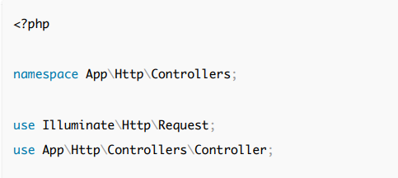
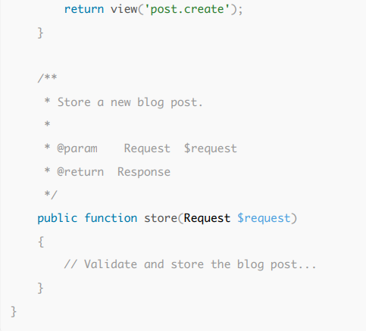
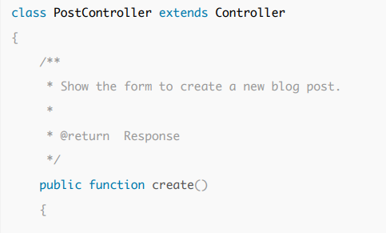
Tạo Controller
Tiếp theo, tạo một controller đơn giản xử lý các routes.Bây giờ, chúng ta sẽ để phương thức đấy store rỗng:
Notes:
Tiếp theo, tạo một controller đơn giản xử lý các routes.Bây giờ, chúng ta sẽ để phương thức đấy store rỗng
<?php
namespace App\Http\Controllers;
use Illuminate\Http\Request;
use App\Http\Controllers\Controller;
class PostController extends Controller
{
/**
* Show the form to create a new blog post.
*
* @return Response
*/
public function create()
{
return view('post.create'); } /** * Store a new blog post. * * @param Request $request * @return Response */ public function store(Request $request) { // Validate and store the blog post... } }

Slide 9
Viết logic validation
Bây giờ chúng ta đã sẵn sàng viết logic vào phương thức store để validate tạo mới bài viết.
Nếu bạn kiểm tra class base controller ( App\Http\Controllers\Controller ) của Laravel, bạn sẽ thấy class sử dụng một ValidatesRequests trait, nó cung cấp một phương thức validate cho tất cả controllers.
Phương thức validate chấp nhận một HTTP request đến và đặt quy định validation.
Notes:
Bây giờ chúng ta đã sẵn sàng viết logic vào phương thức store để validate tạo mới bài viết. Nếu bạn kiểm tra class base controller ( App\Http\Controllers\Controller ) của Laravel, bạn sẽ thấy class sử dụng một ValidatesRequests trait. nó cung cấp một phương thức validate cho tất cả controllers. Phương thức validate chấp nhận một HTTP request đến và đặt quy định validation.

Slide 10
Viết logic validation
Nếu quy định validationthành công, code của bạn sẽ thực thi bình thường; tuy nhiên, nếu validation thất bại, mội exception sẽ được ném và tích hợp lỗi response sẽ được tự động gửi cho người dùng.
Trong trường hợp là HTTP request, một response chuyển trang sẽ được tạo ra, trong khi một JSON response sẽ được gửi cho AJAX requests.
Notes:
Nếu quy định validationthành công, code của bạn sẽ thực thi bình thường; tuy nhiên, nếu validation thất bại, mội exception sẽ được ném và tích hợp lỗi response sẽ được tự động gửi cho người dùng. Trong trường hợp là HTTP request, một response chuyển trang sẽ được tạo ra, trong khi một JSON response sẽ được gửi cho AJAX requests.

Slide 11
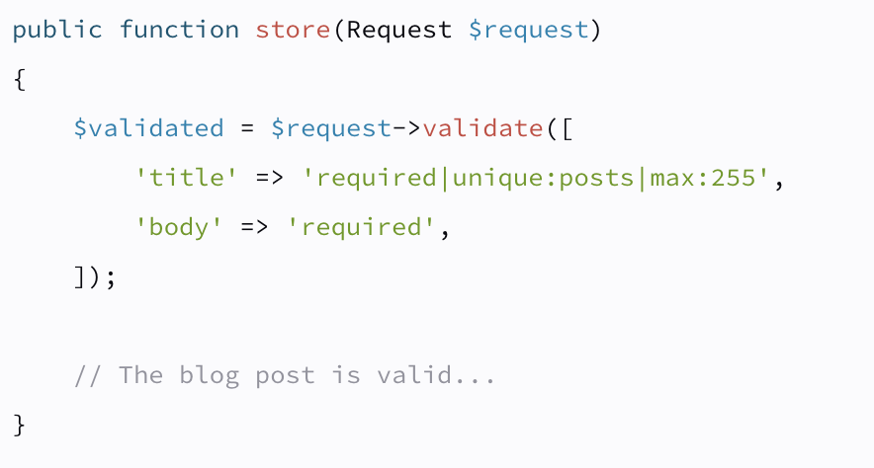
Viết logic validation
Để có thể hiểu rõ hơn về phương thức validate , hãy quay lại phương thức store :
Notes:
Để có thể hiểu rõ hơn về phương thức validate , hãy quay lại phương thức store : /** * Store a new blog post. * * @param Request $request * @return Response */ public function store(Request $request) { $this->validate($request, [ 'title' => 'required|unique:posts|max:255’,
'body' => 'required', ]); // The blog post is valid, store in database... }

Slide 12
Viết logic validation
Như bạn có thể thấy, chúng ta có thể truyền qua HTTP request đến và yêu cầu quy định validation vào phương thức validate .
Một lần nữa, nếu validation thất bại, Một proper response sẽ tự động được tạo ra.
Nếu validation thành công, controller sẽ được thực thi bình thường

Slide 13
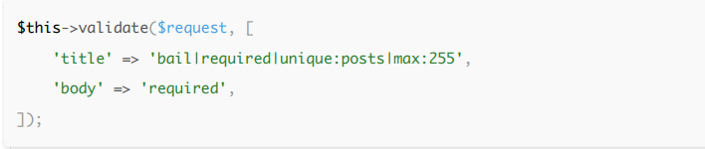
Dừng khi validation thất bại
Thình thoảng bạn muốn quy định validation trong một thuộc tính sau khi validation đầu tiên thất bại.
Để làm việc đó, gán quy định bail cho thuộc tính:
Trong ví dụ này, nếu quy định required trên thuộc tính title thất bại, quy định unique sẽ không cần kiểm tra.
Quy định sẽ validate trong thứ tự mà nó được gán.
Notes:
Thình thoảng bạn muốn quy định validation trong một thuộc tính sau khi validation đầu tiên thất bại. Để làm việc đó, gán quy định bail cho thuộc tính: $this->validate($request, [ 'title' => 'bail|required|unique:posts|max:255', 'body' => 'required', ]); Trong ví dụ này, nếu quy định required trên thuộc tính title thất bại, quy định unique sẽ không cần kiểm tra. Quy định sẽ validate trong thứ tự mà nó được gán.

Slide 14
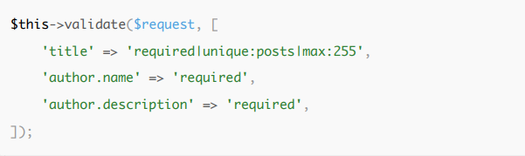
Chú ý thuộc tính lồng nhau
Nếu HTTP request chứa tham số "lồng nhau", bạn có thể chỉ định chúng trong quy định validate bằng cách sử dụng cú pháp "dấu chấm":
Notes:
Nếu HTTP request chứa tham số "lồng nhau", bạn có thể chỉ định chúng trong quy định validate bằng cách sử dụng cú pháp "dấu chấm": $this->validate($request, [ 'title' => 'required|unique:posts|max:255', 'author.name' => 'required', 'author.description' => 'required', ]);

Slide 15
Hiển thị validation lỗi
Cái gì sẽ xảy ra khi có một tham số request gửi đến không thành không với quy định validation? Như đã đề cập ở trước, Laravel sẽ tự động chuyển trang lại cho người dùng về trang trước đó.
Ngoài ra, tất cả các lỗi validation sẽ tự động flashed vào session. Một lần nữa, chú ý rằng chúng ta sẽ không có một cách rõ ràng bind nội dung lỗi vào view của GET route.
Bởi vì Laravel sẽ tự động kiểm tra lỗi trong dữ liệu session, và tự động bind chúng vào view nếu chúng tồn tại.
Biến $errors sẽ là một thể hiện của Illuminate\Support\MessageBag . Để biết thêm chi tiết về nó, có thể xem tại đây.
Notes:
Một lần nữa, chú ý rằng chúng ta sẽ không có một cách rõ ràng bind nội dung lỗi vào view của GET route. Bời vì Laravel sẽ tự động kiểm tra lỗi trong dữ liệu session, và tự động bind chúng vào view nếu chúng tồn tại. Biến $errors sẽ là một thể hiện của Illuminate\Support\MessageBag . Để biết thêm chi tiết về nó, có thể xem tại đây.

Slide 16
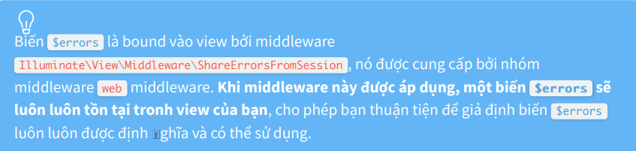
Hiển thị validation lỗi
Vì vậy, trong ví dụ trên, người dùng sẽ chuyển trang đến phương thức create của controller khi validation thất bại, cho phép chúng ta hiển thị nội dung lỗi trên view:
Notes:
Biến $errors là bound vào view bởi middleware Illuminate\View\Middleware\ShareErrorsFromSession , nó được cung cấp bởi nhóm middleware web middleware. Khi middleware này được áp dụng, một biến $errors $errors sẽ luôn luôn tồn tại tronh view của bạn, cho phép bạn thuận tiện để giả định biến $errors luôn luôn được định nghĩa và có thể sử dụng.
Vì vậy, trong ví dụ trên, người dùng sẽ chuyển trang đến phương thức create của controller khi validation thất bại, cho phép chúng ta hiển thị nội dung lỗi trên view:

Slide 17
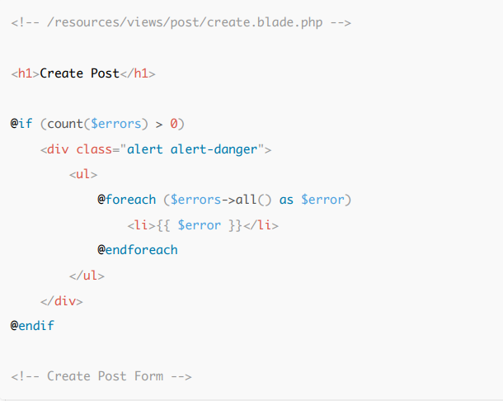
Hiển thị validation lỗi
Notes:
Create Post
@if (count($errors) > 0) @foreach ($errors->all() as $error) {{ $error }}
@endforeach
@endif

Slide 18
Tùy biến định dạng lỗi Flashed
Giả sử bạn muốn tùy chỉnh nội dung lỗi của validation được flashed vào session khi validation thất bại, ghi đè phương thức formatValidationErrors trong base controller.
Đừng quên import class Illuminate\Contracts\Validation\Validator ở trên đầu file file:
Notes:
Giả sử bạn muốn tùy chỉnh nội dung lỗi của validation được flashed vào session khi validation thất bại, ghi đè phương thức formatValidationErrors trong base controller. Đừng quên import class Illuminate\Contracts\Validation\Validator ở trên đầu file file:

Slide 19
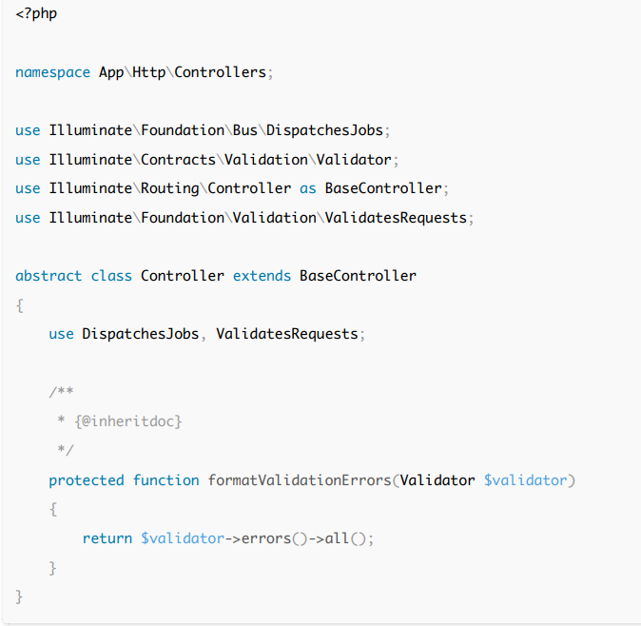
Tùy biến định dạng lỗi Flashed
Notes:
<?php
namespace App\Http\Controllers;
use Illuminate\Foundation\Bus\DispatchesJobs;
use Illuminate\Contracts\Validation\Validator;
use Illuminate\Routing\Controller as BaseController;
use Illuminate\Foundation\Validation\ValidatesRequests;
abstract class Controller extends BaseController
{
use DispatchesJobs, ValidatesRequests;
/**
* {@inheritdoc}
*/
protected function formatValidationErrors(Validator $validator)
{
return $validator->errors()->all();
}
}

Slide 20
AJAX Requests & Validation
Trong ví dụ này, chúng ta sử dụng form để gửi dữ liệu vào ứng dụng.
Tuy nhiên, nhiều ứng dụng sử dụng AJAX requests. Khi sử dụng phương thức validate trong AJAX request, Laravel sẽ không tạo ra redirect response.
Thay vì, Laravel tạo một JSON response chứa tất cả lỗi validation. JSON response này sẽ được gửi với mã 422 HTTP status.
Notes:
Trong ví dụ này, chúng ta sử dụng form để gửi dữ liệu vào ứng dụng. Tuy nhiên, nhiều ứng dụng sử dụng AJAX requests. Khi sử dụng phương thức validate trong AJAX request, Laravel sẽ không tạo ra redirect response. Thay vì, Laravel tạo một JSON response chứa tất cả lỗi validation. JSON response này sẽ được gửi với mã 422 HTTP status

Slide 21
Form Request Validation
Tạo Form Requests
Authorizing Form Requests
Tùy biến định dạng lỗi
Tùy biến nội dung lỗi

Slide 22
Tạo Form Requests
Với những trường hợp validation phức tạp, bạn có thể tạo một "form request".
Form requests là tùy chỉnh class request chứa logic validation.
Để tạo class form request, sử dụng lệnh make:request Artisan CLI:
Notes:
Với những trường hợp validation phức tạp, bạn có thể tạo một "form request". Form requests là tùy chỉnh class request chứa logic validation. Để tạo class form request, sử dụng lệnh make:request Artisan CLI:
php artisan make:request StoreBlogPost

Slide 23
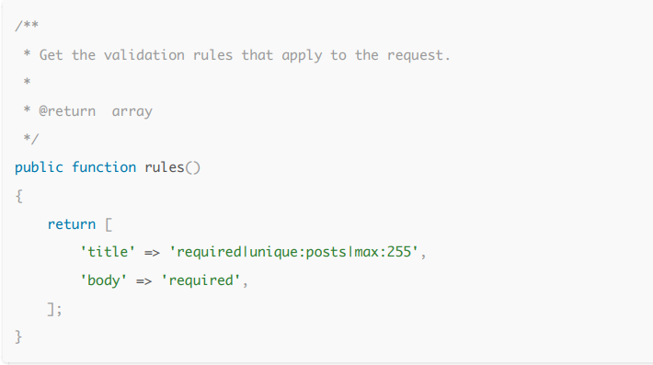
Tạo Form Requests
Class được tạo sẽ nằm ở thư mục app/Http/Requests directory. Nếu thư mục đó không tồn tại, nó sẽ được tạo khi bạn chạy lệnh make:request . Chúng ta sẽ thêm một vài quy định validation vào trong phương thưc rules :
Notes:
class được tạo sẽ nằm ở thư mục app/Http/Requests directory. Nếu thư mục đó không tồn tại, nó sẽ được tạo khi bạn chạy lệnh make:request . Chúng ta sẽ thêm một vài quy định validation vào trong phương thưc rules : /** * Get the validation rules that apply to the request. * * @return array */ public function rules() { return [ 'title' => 'required|unique:posts|max:255', 'body' => 'required', ]; }

Slide 24
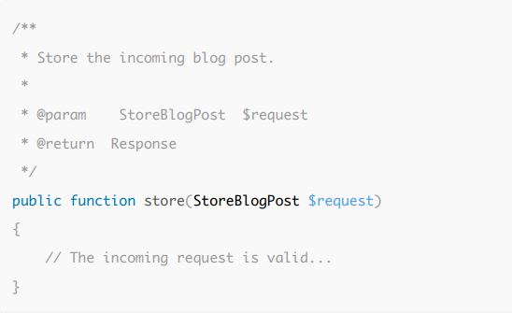
Tạo Form Requests
Bạn đánh giá thế nào về quy định validation? tất cả bạn cần làm là type-hint request vào trong phương thức controller.
Form request được validated trước khi phương thức controller được gọi, nghĩa là bạn không cần viết một mớ hỗn độn logic trong controller:
Notes:
Bạn đánh giá thế nào về quy định validation? tất cả bạn cần làm là type-hint request vào trong phương thức controller. Form request được validated trước khi phương thức controller được gọi, nghĩa là bạn không cần viết một mớ hỗn độn logic trong controller: /** * Store the incoming blog post. * * @param StoreBlogPost $request * @return Response */ public function store(StoreBlogPost $request) { // The incoming request is valid... }

Slide 25
Tạo Form Requests
Nếu validation thất bại, một chuyển trang response sẽ được tạo ra để gửi cho lại người dùng đến trang trước.
Ngoài ra lỗi sẽ được flashed vào session, vì vậy chúng ta có thể hiển thị nó.
Nếu request là AJAX request, một HTTP response với mã 422 status sẽ được trả về cho người dùng gồm JSON representation chứa lỗi validation.
Notes:
Nếu validation thất bại, một chuyển trang response sẽ được tạo ra để gửi cho lại người dùng đến trang trước. Ngoài ra lỗi sẽ được flashed vào session, vì vậy chúng ta có thể hiển thị nó. Nếu request là AJAX request, một HTTP response với mã 422 status sẽ được trả về cho người dùng gồm JSON representation chứa lỗi validation

Slide 26
Authorizing Form Requests
Class form request ngoài ra còn chứa một phương thức authorize .
Bên trong phương thức, bạn có thể xác thực người dùng thực sự đã có quyền cập nhật dữ liệu.
Ví dụ, nếu một người dùng cố gắng cập nhật comment của một một bài viết, họ thật sự sở hữu comment đấy?
Notes:
Class form request ngoài ra còn chứa một phương thức authorize . Bên trong phương thức, bạn có thể xác thực người dùng thực sự đã có quyền cập nhật dữ liệu. Ví dụ, nếu một người dùng cố gắng cập nhật comment của một một bài viết, họ thật sự sở hữa comment đấy?

Slide 27
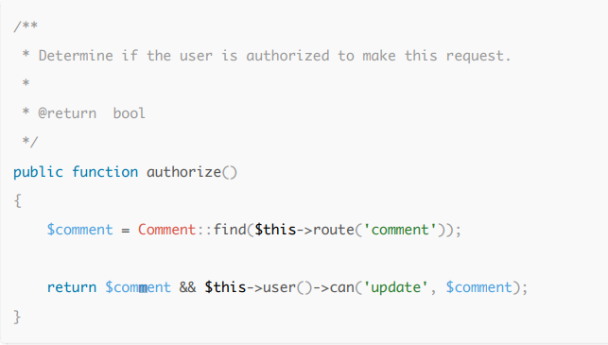
Authorizing Form Requests
Notes:
/** * Determine if the user is authorized to make this request. * * @return bool */ public function authorize() { $comment = Comment::find($this->route('comment')); return $comment && $this->user()->can('update', $comment); }

Slide 28
Authorizing Form Requests
Khi tất cả các form requests kế thừa từ class base Laravel request, chúng ta có thể sử dụng phương thức user để truy cập xác thức người dùng.
Ngoài ra cũng cần gọi phương thức route trong ví dụ trên. Phương thức này cho phép bạn truy cập đến tham số của URI được định nghĩa trong route được gọi, như tham số {comment} trong ví dụ trên:
Notes:
Khi tất cả các form requests kế thừa từ class base Laravel request, chúng ta có thể sử dụng phương thức user để truy cập xác thức người dùng. Ngoài ra cũng cần gọi phương thức route trong ví dụ trên. Phương thức này cho phép bạn truy cập đến tham số của URI được định nghĩa trong route được gọi, như tham số {comment} trong ví dụ trên: Route::post('comment/{comment}');

Slide 29
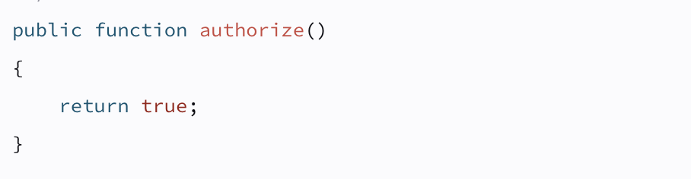
Authorizing Form Requests
Nếu phương thức authorize trả về false , một HTTP response với mã 403 status sẽ được tự động trả về và phương thức controller sẽ không được thực hiện.
Nếu bạn có kế hoạch cho phép logic trong một phần khác ứng dung của bạn, đơn giản trả về true từ phương thức authorize :
Notes:
Nếu phương thức authorize trả về false , một HTTP response với mã 403 status sẽ được tự động trả về và phương thức controller sẽ không được thực hiện. Nếu bạn có kế hoạch cho phép logic trong một phần khác ứng dung của bạn, đơn giản trả về true từ phương thức authorize : /** * Determine if the user is authorized to make this request. * * @return bool */ public function authorize() { return true; }

Slide 30
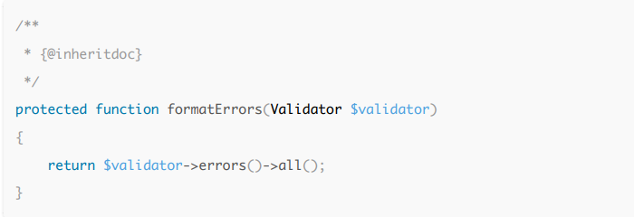
Tùy biến định dạng lỗi
Nếu bạn muốn tùy biến định dạng lỗi validation được flashed vào session khi validation thất bại, ghi đè phương thức formatErrors trong base request ( App\Http\Requests\Request ).
Đừng quên import class Illuminate\Contracts\Validation\Validator class ở trên đầu file:
Notes:
Nếu bạn muốn tùy biến định dạng lỗi validation được flashed vào session khi validation thất bại, ghi đè phương thức formatErrors trong base request ( App\Http\Requests\Request ). Đừng quên import class Illuminate\Contracts\Validation\Validator class ở trên đầu file: /** * {@inheritdoc} */ protected function formatErrors(Validator $validator) { return $validator->errors()->all(); }

Slide 31
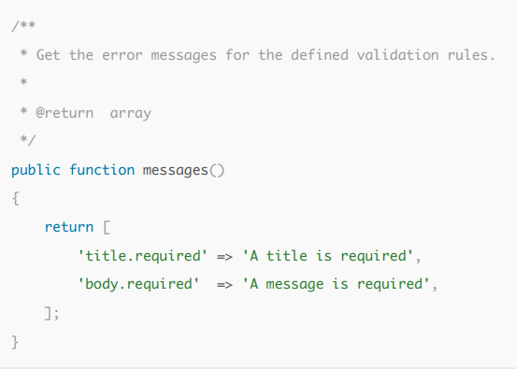
Tùy biến nội dung lỗi
Bạn có thể muốn tùy biến lỗi dung lỗi bằng cách sử dụng bởi form request bằng cách ghi đè phương thức messages .
Phương thức này trả về một mảng các cặp thuộc tính / quy định tương ứng với nội dung lỗi:
Notes:
Bạn có thể muốn tùy biến lỗi dung lỗi bằng cách sử dụng bởi form request bằng cách ghi đè phương thức messages . Phương thức này trả về một mảng các cặp thuộc tính / quy định tương ứng với nội dung lỗi: /** * Get the error messages for the defined validation rules. * * @return array */ public function messages() { return [ 'title.required' => 'A title is required', 'body.required' => 'A message is required', ]; }

Slide 32
Tự tạo validator
Redirection tự động
Named Error Bags
Afer Validation Hook

Slide 33
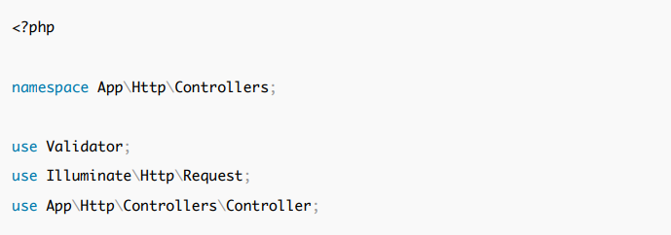
Tự tạo validator
Nếu bạn không muốn sử dụng phương thức ValidatesRequests trait's validate , bạn có thể tự tạo một thể hiện validator instance bằng Validator facade.
Phương thức make trong facade sinh ra một thể hiện mới validator:
Notes:
Nếu bạn không muốn sử dụng phương thức ValidatesRequests trait's validate , bạn có thể tự tạo một thể hiện validator instance bằng Validator facade. Phương thức make trong facade sinh ra một thể hiện mới validator:

Slide 34
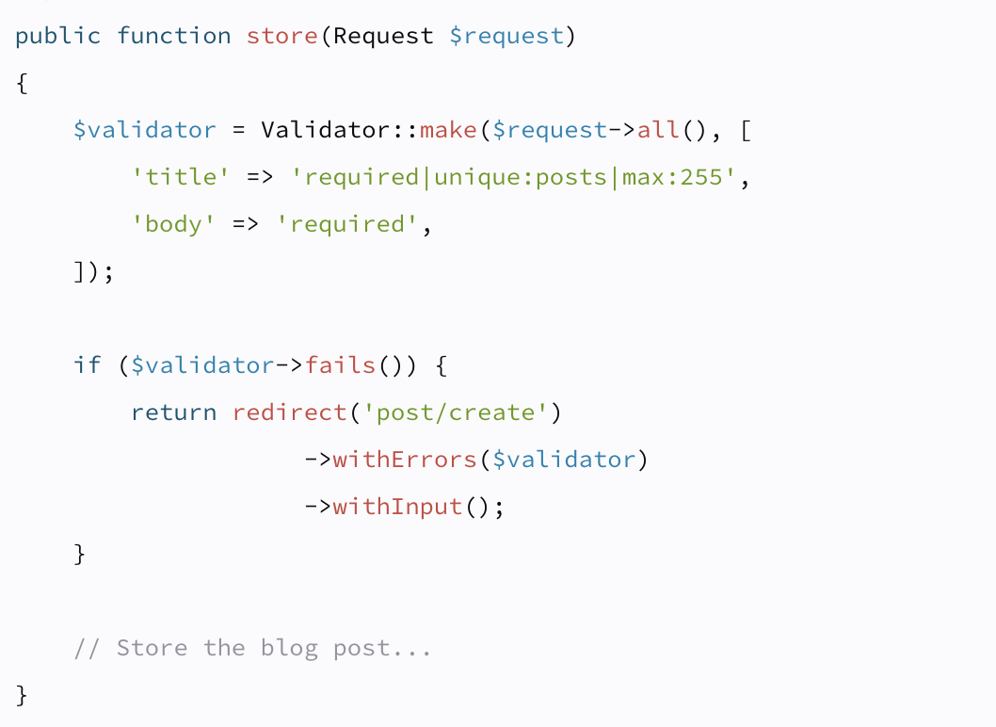
Tự tạo validator
Notes:
class PostController extends Controller { /** * Store a new blog post. * * @param Request $request * @return Response */ public function store(Request $request) { $validator = Validator::make($request->all(), [ 'title' => 'required|unique:posts|max:255', 'body' => 'required', ]); if ($validator->fails()) { return redirect('post/create') ->withErrors($validator) ->withInput(); } // Store the blog post... } }

Slide 35
Tự tạo validator
Đối số đầu tiên truyền vào phương thức make là dữ liệu cần validation.
Đối số thứ hai là mảng quy định validation được áp dụng vào dữ liệu.
Sau khi kiểm tra request validation không thành công, bạn có thể dùng phương thức withErrors để flash nội dung lỗi vào session.
Notes:
Đối số đầu tiên truyền vào phương thức make là dữ liệu cần validation. Đối số thứ hai là mảng quy định validation được áp dụng vào dữ liệu.
Sau khi kiểm tra request validation không thành công, bạn có thể dùng phương thức withErrors để flash nội dung lỗi vào session.

Slide 36
Tự tạo validator
Khi sử dụng phương thức này, Biến $errors sẽ tự động được gửi đến views sau khi chuyển trang, cho phép bạn dễ dàng hiển thị chúng cho người dùng.
Phương thức withErrors chấp nhận một validator, MessageBag , hoặc một array PHP.
Notes:
Sau khi kiểm tra request validation không thành công, bạn có thể dùng phương thức withErrors để flash nội dung lỗi vào session.

Slide 37
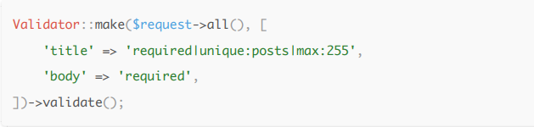
Redirection tự động
Nếu bạn muốn tạo mới một thể hiện validator những vẫn tự động chuyển trang bởi ValidatesRequest trait, bạn có thể gọi phương thức validate trong một thể hiện hiện tại validator.
Nếu validation thất bạn, người dùng sẽ tự động được chuyển trang hoặc trong trường hợp là một AJAX request, một JSON response sẽ được trả về:
Notes:
Nếu bạn muốn tạo mới một thể hiện validator những vẫn tự động chuyển trang bởi ValidatesRequest trait, bạn có thể gọi phương thức validate trong một thể hiện hiện tại validator. Nếu validation thất bạn, người dùng sẽ tự động được chuyển trang hoặc trong trường hợp là một AJAX request, một JSON response sẽ được trả về: Validator::make($request->all(), [ 'title' => 'required|unique:posts|max:255', 'body' => 'required', ])->validate();

Slide 38

Named Error Bags
Nếu bạn có nhiều form trên một trang, bạn có thể sử dụng phương thức MessageBag , cho phép bạn nhận nội dung lỗi từ form cụ thể.
Đơn giản chỉ là truyền thêm một tham số thứ hai của phương thức withErrors :
Notes:
Nếu bạn có nhiều form trên một trang, bạn có thể sử dụng phương thức MessageBag , cho phép bạn nhận nội dung lỗi từ form cụ thể. Đơn giản chỉ là truyền thêm một tham số thứ hai của phương thức withErrors : return redirect('register') ->withErrors($validator, 'login');

Slide 39
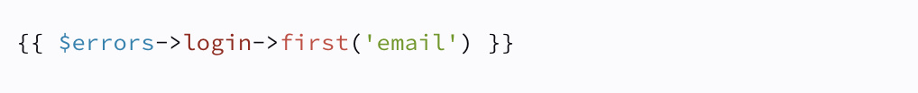
Named Error Bags
Bạn cũng có thể lấy một thể hiện MessageBag từ biến $errors:
Notes:
Bạn cũng có thể lấy một thể hiện MessageBag từ biến $errors : {{ $errors->login->first('email') }}

Slide 40
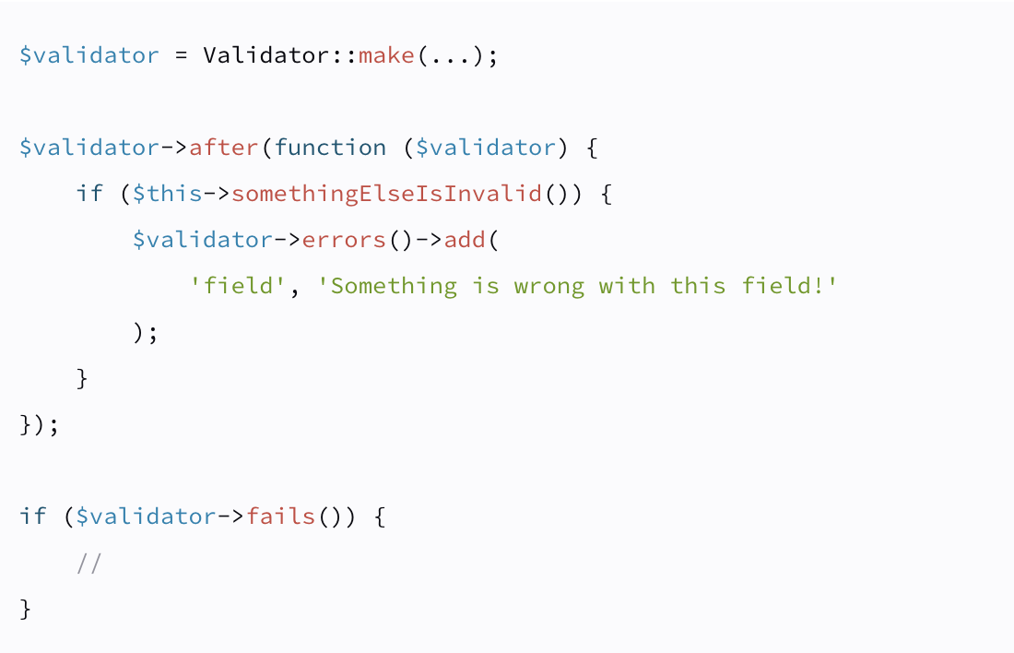
After Validation Hook
Ngoài ra validator còn cho phép bạn thêm callbacks để chạy sau khi validation thành công.
Điều này cho phép bạn dễ dàng thực hiện các validation và thêm nội dung lỗi cho message collection.
Để bắt đầu, sử dụng phương thức after trong một thể hiện validator:
Notes:
Ngoài ra validator còn cho phép bạn thêm callbacks để chạy sau khi validation thành công. Điều này cho phép bạn dễ dàng thực hiện các validation và thêm nội dung lỗi cho message collection. Để bắt đầu, sử dụng phương thức after trong một thể hiện validator: $validator = Validator::make(...); $validator->after(function($validator) { if ($this->somethingElseIsInvalid()) { $validator->errors()->add('field', 'Something is wrong with this field!'); } }); if ($validator->fails()) { // }

Slide 41
Làm việc với nội dung lỗi
Sau khi gọi phương thức errors trong một thể hiện Validator , bạn sẽ nhận được một thể hiện Illuminate\Support\MessageBag , sẽ có một số phương thức làm việc với nội dung lỗi.
Biến $errors sẽ tự động được tạo cho tất cả các view, ngoài ra nó cũng là một thể hiện của class MessageBag .
Notes:
Sau khi gọi phương thức errors trong một thể hiện Validator , bạn sẽ nhận được một thể hiện Illuminate\Support\MessageBag , sẽ có một số phương thức làm việc với nội dung lỗi. Biến $errors sẽ tự động được tạo cho tất cả các view, ngoài ra nó cũng là một thể hiện của class MessageBag .

Slide 42
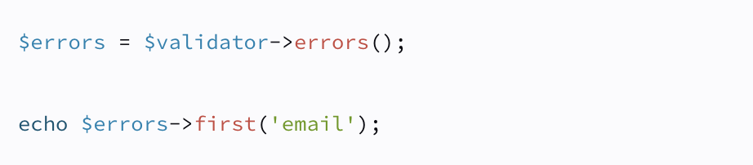
Nhận về nội dung lỗi đầu tiên của một trường
Để nhận về lỗi đầu tiên của một trường, sử dụng phương thức first :
Notes:
Để nhận về lỗi đầu tiên của một trường, sử dụng phương thức first : $errors = $validator->errors(); echo $errors->first('email');

Slide 43
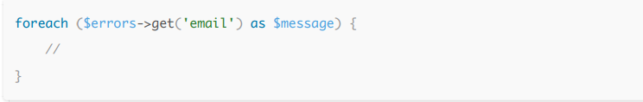
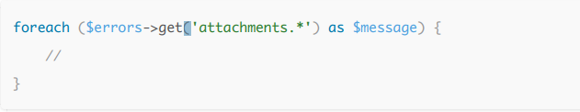
Nhận về tất cả nội dung lỗi của một trường
Nếu bạn cần nhận một mảng nội dung của tất cả lỗi của một trường, sử dụng phương thức get :
Nếu bạn validating một mảng các trường của form, bạn có thể nhận về tất cả nội dung cho mỗi phần tử của mảng bằng cách sử dụng ký tự * :
Notes:
Nếu bạn cần nhận một mảng nội dung của tất cả lỗi của một trường, sử dụng phương thức get : foreach ($errors->get('email') as $message) { // }
Nếu bạn validating một mảng các trường của form, bạn có thể nhận về tất cả nội dung cho mỗi phần tử của mảng bằng cách sử dụng ký tự * : foreach ($errors->get('attachments.*') as $message) { // }

Slide 44
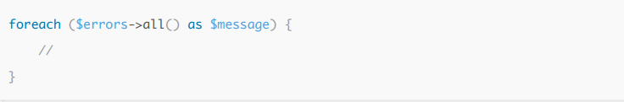
Nhận về tất cả các lỗi của tất cả các trường
Để nhận một mảng tất cả các nội dung của tất cả các trường, sử dụng phương thức all :
Notes:
Để nhận một mảng tất cả các nội dung của tất cả các trường, sử dụng phương thức all : foreach ($errors->all() as $message) { // }

Slide 45
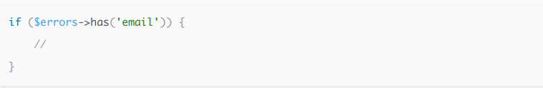
Xác định nội dung của một trường có tồn tại
Phương thức has có thể sử dụng để xác định bất kỳ nội dung lỗi tồn tại của một trường:
Notes:
Phương thức has có thể sử dụng để xác định bất kỳ nội dung lỗi tồn tại của một trường: if ($errors->has('email')) { // }

Slide 46
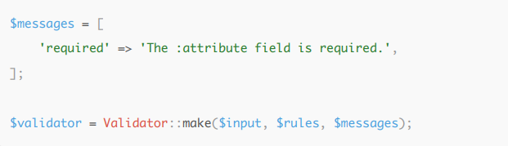
Tùy biến nội dung
Nếu bạn cần, bạn có thể tùy biến nội dung lỗi cho thể hiện validation mặc định.
Có một vài cách để làm việc này.
Đầu tiên, bạn có thể truyền tùy biến nội dung như là tham số thứ ba của hàm Validator::make :
Notes:
Nếu bạn cần, bạn có thể tùy biến nội dung lỗi cho thể hiện validation mặc định. Có một vài cách để làm việc này. Đầu tiên, bạn có thể truyền tùy biến nội dung như là tham số thứ ba của hàm Validator::make : $messages = [ 'required' => 'The :attribute field is required.', ]; $validator = Validator::make($input, $rules, $messages);

Slide 47
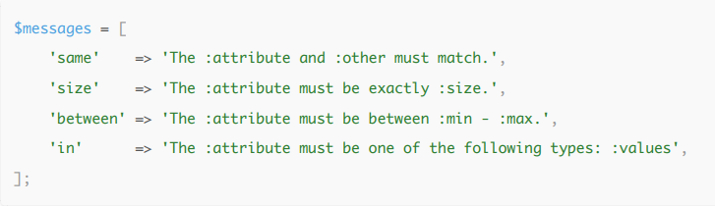
Tùy biến nội dung
Trong ví dụ trên, thuộc tính :attribute place-holdersẽ thay thế bởi tên thực tế của trường validation.
Ngoài ra bạn có thể sử dụng place-holders trong nội dung validation. Ví dụ
Notes:
Trong ví dụ trên, thuộc tính :attribute place-holdersẽ thay thế bởi tên thực tế của trường validation.
Ngoài ra bạn có thể sử dụng place-holders trong nội dung validation. Ví dụ: $messages = [ 'same' => 'The :attribute and :other must match.', 'size' => 'The :attribute must be exactly :size.', 'between' => 'The :attribute must be between :min - :max.', 'in' => 'The :attribute must be one of the following types: :values', ];

Slide 48
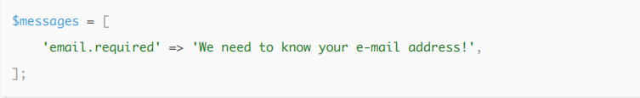
Tùy biến nội dung của thuộc tính cụ thể
Thỉnh thoảng bạn có thể tùy biến nội dung lỗi chỉ duy nhất một trường. Bạn có thể sử dụng "dấu chấm".
Chỉ định tên của thuộc tính đầu tiên, theo bởi quy định:
Notes:
Thỉnh thoảng bạn có thể tùy biến nội dung lỗi chỉ duy nhất một trường. Bạn có thể sử dụng "dấu chấm". Chỉ định tên của thuộc tính đầu tiên, theo bởi quy định: $messages = [ 'email.required' => 'We need to know your e-mail address!', ];

Slide 49
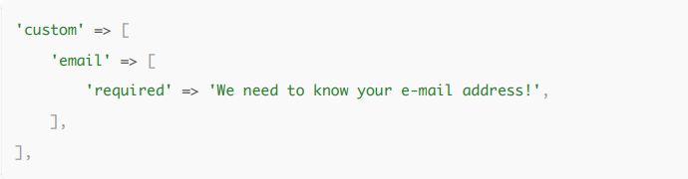
Tùy biến nội dung trong file ngôn ngữ
Trong hầu hết các trương hợp, bạn có thể tùy biến nội dung trong một file ngôn ngữ thay vì truyền chúng trực tiếp vào phương thức Validator .
Đề làm điều này, bạn thêm nội dung vào mảng custom trong file ngôn ngữ resources/lang/xx/validation.php .
Notes:
Trong hầu hết các trương hợp, bạn có thể tùy biến nội dung trong một file ngôn ngữ thay vì truyền chúng trực tiếp vào phương thức Validator . Đề làm điều này, bạn thêm nội dung vào mảng custom trong file ngôn ngữ resources/lang/xx/validation.php . 'custom' => [ 'email' => [ 'required' => 'We need to know your e-mail address!', ], ],

Slide 50
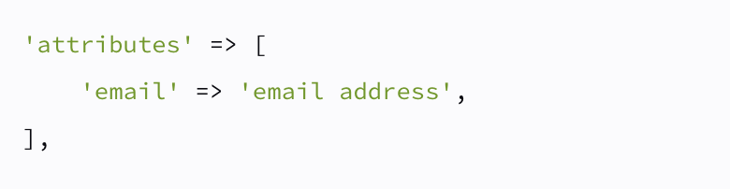
Tùy biến thuộc tính trong file ngôn ngữ
Nếu bạn muốn thuộc tính :attribute phần nội dung validation sẽ được thay đổi bởi tên thuộc tính tùy chỉnh, bạn có thể tùy biến trong mảng attributes của file ngôn ngữ resources/lang/xx/validation.php :
Notes:
Nếu bạn muốn thuộc tính :attribute phần nội dung validation sẽ được thay đổi bởi tên thuộc tính tùy chỉnh, bạn có thể tùy biến trong mảng attributes của file ngôn ngữ resources/lang/xx/validation.php : 'attributes' => [ 'email' => 'email address', ],

Slide 51
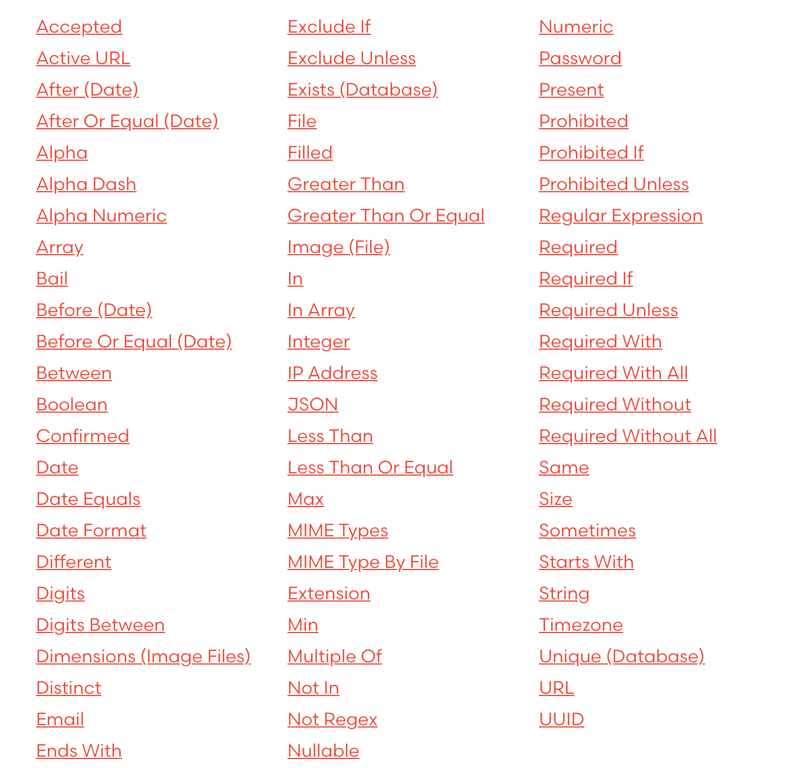
Những quy định validation có sẵn
Bên dưới là danh sách những quy định có sẵn và hàm của nó:
Notes:
Bên dưới là danh sách những quy định có sẵn và hàm của nó:
Accepted Active URL Afer (Date) Alpha Alpha Dash Alpha Numeric Array Before (Date) Between Boolean Confirmed Date Date Format Diferent Digits Digits Between Dimensions (Image Files) Distinct E-Mail Exists (Database) File Filled Image (File) In In Array Integer IP Address JSON Max MIME Types MIME Type By File Extension Min Nullable Not In Numeric Present Regular Expression Required Required If Required Unless Required With Required With All Required Without Required Without All Same Size String Timezone Unique (Database) URL

Slide 52
Những quy định validation có sẵn
accepted
Giá trị phải là yes, on, 1, or true. Rất hữu dụng cho việc chấp nhận "Terms of Service".
active_url
Giá trị phải là URL theo hàm checkdnsrr của PHP.
afer:date
Giá trị phải là một ngày sau ngày đã cho. Giá trị ngày phải hợp lệ theo hàm strtotime của PHP:
Notes:
accepted Giá trị phải là yes, on, 1, or true. Rất hữu dụng cho việc chấp nhận "Terms of Service". active_url Giá trị phải là URL theo hàm checkdnsrr của PHP. afer:date Giá trị phải là một ngày sau ngày đã cho. Giá trị ngày phải hợp lệ theo hàm strtotime của PHP: 'start_date' => 'required|date|after:tomorrow'

Slide 53
Những quy định validation có sẵn
Thay vì truyền giá trị ngày vào một chuỗi vào hàm strtotime, bạn có thể chỉ định một trường khác để so sánh ngày:
alpha
Giá trị phải là chữ cái.
alpha_dash
Giá trị phải là chữ cái hoặc chữ số, gồm cả dấu gạch ngang và dấu gạch dưới.
alpha_num
Giá trị phải là chữ số.
Notes:
alpha Giá trị phải là chữ cái. alpha_dash Giá trị phải là chữ cái hoặc chữ số, gồm cả dấu gạch ngang và dấu gạch dưới. alpha_num Giá trị phải là chữ số.

Slide 54
Những quy định validation có sẵn
array
Giá trị phải là một array PHP.
before:date
Giá trị phải là ngày trước ngày đã cho. Giá trị ngày sẽ được truyền vào hàm strtotime của PHP
between:min,max
Giá trị phải nằm trong khoảng min and max. Chuỗi, số, và file là giống kiểu size với nhau.
Boolean
Giá trị phải là kiểu boolean có thể là true , false , 1 , 0 , "1" , và "0"
Notes:
array Giá trị phải là một array PHP. before:date Giá trị phải là ngày trước ngày đã cho. Giá trị ngày sẽ được truyền vào hàm strtotime của PHP. between:min,max Giá trị phải nằm trong khoảng min and max. Chuỗi, số, và file là giống kiểu size với nhau. boolean Giá trị phải là kiểu boolean có thể là true , false , 1 , 0 , "1" , và "0" .

Slide 55
Những quy định validation có sẵn
confirmed
Giá trị phải khớp với trường foo_confirmation . Ví dụ, nếu trường là password , thì giá trị password_confirmation phải khớp với trương mật khẩu.
date
Giá trị phải là ngày hợp lệ theo hàm strtotime của PHP.
date_format:format
Giá trị phải giống format truyền vào. Định dạng phải hợp lệ với hàm date_parse_from_format của PHP. Bạn nên sử dụng either date hoặc date_format khi validate một trường.
Notes:
confirmed Giá trị phải khớp với trường foo_confirmation . Ví dụ, nếu trường là password , thì giá trị password_confirmation phải khớp với trương mật khẩu. date Giá trị phải là ngày hợp lệ theo hàm strtotime của PHP. date_format:format
Giá trị phải giống format truyền vào. Định dạng phải hợp lệ với hàm date_parse_from_format của PHP. Bạn nên sử dụng either date hoặc date_format khi validate một trường.

Slide 56
Những quy định validation có sẵn
diferent:field
Giá trị phải khác giá trị của field.
digits:value
Giá trị phải là numeric và phải chính xác độ dài là value.
digits_between:min,max
Giá trị phải có độ dài nằm trong khoảng min and max.
Notes:
diferent:field Giá trị phải khác giá trị của field. digits:value Giá trị phải là numeric và phải chính xác độ dài là value. digits_between:min,max Giá trị phải có độ dài nằm trong khoảng min and max.

Slide 57
Những quy định validation có sẵn
dimensions
Giá trị phải là một ảnh có kích thước giống rule's parameters:
Tồn tại một số thuộc tính: min_width, max_width, min_height, max_height, width, height, ratio.
A ratio biểu diễn tỷ lệ chiều rộng chia chiều cao.Có thể được xác định như 3/2 hoặc 1.5 :
Notes:
dimensions Giá trị phải là một ảnh có kích thước giống rule's parameters: 'avatar' => 'dimensions:min_width=100,min_height=200' Tồn tại một số thuộc tính: min_width, max_width, min_height, max_height, width, height, ratio. A ratio biểu diễn tỷ lệ chiều rộng chia chiều cao.Có thể được xác định như 3/2 hoặc 1.5 : 'avatar' => 'dimensions:ratio=3/2'

Slide 58

Những quy định validation có sẵn
distinct
Khi làm việc với mảng, Mảng phải không có giá trị lặp lại.
email
Giá trị phải là một địa chỉ email.
exists:table,column
Giá trị phải có trong bảng cơ sở dữ liệu.
Notes:
distinct Khi làm việc với mảng, Mảng phải không có giá trị lặp lại. 'foo.*.id' => 'distinct' email Giá trị phải là một địa chỉ email.
exists:table,column Giá trị phải có trong bảng cơ sở dữ liệu.

Slide 59

Những quy định validation có sẵn
Basic Usage Of Exists Rule
Specifying A Custom Column Name
Thỉnh thoảng, bạn cần kiểm tra kết nối database sử dụng cho exists query. Bạn có thể làm điều này bằng cách thêm "dấu chấm" vào trước tên kết nối:
Notes:
Basic Usage Of Exists Rule 'state' => 'exists:states' Specifying A Custom Column Name 'state' => 'exists:states,abbreviation' Thỉnh thoảng, bạn cần kiểm tra kết nối database sử dụng cho exists query. Bạn có thể làm điều này bằng cách thêm "dấu chấm" vào trước tên kết nối: 'email' => 'exists:connection.staff,email'

Slide 60
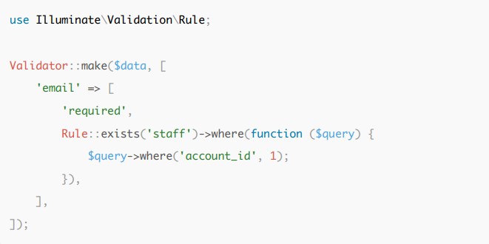
Những quy định validation có sẵn
Nếu bạn muốn tùy biến thực thi query , bạn có thể sử dụng class Rule để định nghĩa quy định. Trong ví dụ này, chúng ta chỉ định quy tắc validation như là một mảng thay vì sử dụng ký tự | :
Notes:
Nếu bạn muốn tùy biến thực thi query , bạn có thể sử dụng class Rule để định nghĩa quy định. Trong ví dụ này, chúng ta chỉ định quy tắc validation như là một mảng thay vì sử dụng ký tự | : use Illuminate\Validation\Rule; Validator::make($data, [ 'email' => [ 'required', Rule::exists('staff')->where(function ($query) { $query->where('account_id', 1); }), ], ]);

Slide 61
Những quy định validation có sẵn
file
Giá trị phải là một file tải lên thành công.
filled
Giá trị không được phép trống.
image
Giá trị phải là ảnh có định dạng (jpeg, png, bmp, gif, or svg)
in:foo,bar,...
Giá trị phải thuộc danh sách các giá trị.
Notes:
file Giá trị phải là một file tải lên thành công. Filled Giá trị không được phép trống. image Giá trị phải là ảnh có định dạng (jpeg, png, bmp, gif, or svg) in:foo,bar,... Giá trị phải thuộc danh sách các giá trị.

Slide 62
Những quy định validation có sẵn
in_array:anotherfield
Giá trị phải tồn tại trong giá trị của anotherfield’s.
integer
Giá trị phải là kiểu integer.
ip
Giá trị phải là địa chỉ IP.
json
Giá trị phải là một string JSON.
Notes:
in_array:anotherfield Giá trị phải tồn tại trong giá trị của anotherfield's. integer Giá trị phải là kiểu integer. ip Giá trị phải là địa chỉ IP. json Giá trị phải là một string JSON.

Slide 63
Những quy định validation có sẵn
max:value
Giá trị phải nhỏ hơn hoặc bằng value. Chuỗi, số, và file là kiểu giống size với nhau.
mimetypes:text/plain,...
Giá trị phải khớp với MIME types:
Xác định MIME type của file upload, nội dung file sẽ được đọc framework sẽ đoán MIME type, có thể sẽ khác MIME type của người dùng.
mimes:foo,bar,...
Giá trị phải khơp với MIME type ứng với một danh sách extensions.
Notes:
max:value Giá trị phải nhỏ hơn hoặc bằng value. Chuỗi, số, và file là kiểu giống size với nhau. mimetypes:text/plain,... Giá trị phải khớp với MIME types: 'video' => 'mimetypes:video/avi,video/mpeg,video/quicktime' Xác định MIME type của file upload, nội dung file sẽ được đọc framework sẽ đoán MIME type, có thể sẽ khác MIME type của người dùng.

Slide 64
Những quy định validation có sẵn
Basic Usage Of MIME Rule
Mặc dù bạn chỉ cần xác định extensions, thực ra quy định validates này lại là validate MIME type file bằng các đọc nội dung và đoán MIME type.
Tất cả danh sách MIME types và extensions có thể tìm thấy ở: http://svn.apache.org/repos/asf/httpd/httpd/trunk/docs/conf/mime.types
min:value
Giá trị phải nhỏ hơn value. Chuỗi, số, và file là giống size với nhau.
nullable
Giá trị có thể null . Nó rất hữu dụng khi validate string hoặc integer chứa giá trị null .
Notes:
Basic Usage Of MIME Rule 'photo' => 'mimes:jpeg,bmp,png' Mặc dù bạn chỉ cần xác định extensions, thực ra quy định validates này lại là validate MIME type file bằng các đọc nội dung và đoán MIME type. Tất cả danh sách MIME types và extensions có thể tìm thấy ở: http://svn.apache.org/repos/asf/httpd/httpd/trunk/docs/conf/mime.types min:value Giá trị phải nhỏ hơn value. Chuỗi, số, và file là giống size với nhau. nullable Giá trị có thể null . Nó rất hữu dụng khi validate string hoặc integer chứa giá trị null

Slide 65
Những quy định validation có sẵn
not_in:foo,bar,...
Giá trị phải không thuộc danh sách giá trị.
numeric
Giá trị phải là số.
Present
Giá trị hiện tại phải xuất hiện trong input nhưng thể được trống.
regex:pattern
Giá trị phải khớp với regular expression.
Notes:
not_in:foo,bar,... Giá trị phải không thuộc danh sách giá trị. numeric Giá trị phải là số. present Giá trị hiện tại phải xuất hiện trong input nhưng thể được trống. regex:pattern Giá trị phải khớp với regular expression.

Slide 66
Những quy định validation có sẵn
Note: Khi sử dụng regex pattern, nó cần được xác định quy định trong mảng thay vì sử dụng pipe delimiter, đặc biệt nếu regular expression chứa pipe ký tự.
required
Giá trị phải xuất hiện trong input và không được phép trống.
Một trường được coi là "empty" nếu một trong số điều kiện dưới đây đúng:
Giá trị là null .
Giá trị là một chuỗi rỗng.
Giá trị là mảng rỗng hoặc object Countable rỗng.
Giá trị là file upload không có đường dẫn.
Notes:
Note: Khi sử dụng regex pattern, nó cần được xác định quy định trong mảng thay vì sử dụng pipe delimiter, đặc biệt nếu regular expression chứa pipe ký tự. required Giá trị phải xuất hiện trong input và không được phép trống. Một trường được coi là "empty" nếu một trong số điều kiện dưới đây đúng: Giá trị là null . Giá trị là một chuỗi rỗng. Giá trị là mảng rỗng hoặc object Countable rỗng. Giá trị là file upload không có đường dẫn.

Slide 67
Những quy định validation có sẵn
required_if:anotherfield,value,...
Giá trị phải xuất hiện và không được trống nếu trường anotherfield bằng bất kỳ value.
required_unless:anotherfield,value,...
Giá trị phải xuất hiện và không được phép trống trừ khi trường anotherfield bằng bất kỳ value.
required_with:foo,bar,...
Giá trị phải xuất hiện và không được trống only if bất kỳ một trường khác xác định xuất hiện.
required_with_all:foo,bar,...
Giá trị phải xuất hiện và không được trống only if tất cả các trường khác xác định xuất hiện.
Notes:
Giá trị phải xuất hiện và không được trống nếu trường anotherfield bằng bất kỳ value. required_unless:anotherfield,value,... Giá trị phải xuất hiện và không được phép trống trừ khi trường anotherfield bằng bất kỳ value. required_with:foo,bar,... Giá trị phải xuất hiện và không được trống only if bất kỳ một trường khác xác định xuất hiện. required_with_all:foo,bar,... Giá trị phải xuất hiện và không được trống only if tất cả các trường khác xác định xuất hiện.

Slide 68
Những quy định validation có sẵn
required_without:foo,bar,...
Giá trị phải xuất hiện và không được trống only when bất cứ trường xác định không xuất hiện.
required_without_all:foo,bar,...
The field under validation must be present and not empty only when all of the other specified fields are not present.
same:field
Giá trị field phải khớp với trường này.
Notes:
required_without:foo,bar,... Giá trị phải xuất hiện và không được trống only when bất cứ trường xác định không xuất hiện. required_without_all:foo,bar,... The field under validation must be present and not empty only when all of the other specified fields are not present.
same:field Giá trị field phải khớp với trường này.

Slide 69
Những quy định validation có sẵn
size:value
Giá trị phải có kích thước khớp với value. Đối với chuỗi, value tương ứng là số ký tự. Đối với só, value tương ứng là giá trị integer. Đối với mảng, size tương ứng là count phần tử của mảng. Đối với file, size tương ứng là kích thước file kiểu kilobytes.
string
Giá trị phải là chuỗi. Nếu bạn muốn cho phép trường đó null , bạn có thể gán nullable vào trường đó.
timezone
Giá trị phải là timezone identifier hợp lệ với hàm timezone_identifiers_list của PHP.
Notes:
Giá trị phải có kích thước khớp với value. Đối với chuỗi, value tương ứng là số ký tự. Đối với só, value tương ứng là giá trị integer. Đối với mảng, size tương ứng là count phần tử của mảng. Đối với file, size tương ứng là kích thước file kiểu kilobytes. string Giá trị phải là chuỗi. Nếu bạn muốn cho phép trường đó null , bạn có thể gán nullable vào trường đó. timezone Giá trị phải là timezone identifier hợp lệ với hàm timezone_identifiers_list của PHP.

Slide 70
Những quy định validation có sẵn
Unique:table,column,except,idColumn
Giá trị phải là unique trong bảng cơ sở dữ liệu.
Nếu tên column không được chỉ định, trường name sẽ được sử dụng.
Specifying A Custom Column Name:
Notes:
unique:table,column,except,idColumn Giá trị phải là unique trong bảng cơ sở dữ liệu. Nếu tên column không được chỉ định, trường name sẽ được sử dụng. Specifying A Custom Column Name: 'email' => 'unique:users,email_address'

Slide 71
Những quy định validation có sẵn
Tùy biến kết nối cơ sở dữ liệu
Thỉnh thoảng, có thể bạn muốn tủy chỉnh kết nối query cơ sở dữ liệu bởi Validator. Như ở trên, cài đặt unique:users như một quy định validation sẽ sử dụng kết nối mặc định database để query đến cơ sở dữ liệu.
Để ghi đè nó, xác định kết nối và tên bảng sử dụng "dấu chấm":
Validate Uniquebỏ qua ID:
Thỉnh thoảng, bạn có thể muốn bỏ qua id trong khi kiểm tra unique. Ví dụ, cân nhắc "cập nhận hồ sơ“ sẽ bao gồm name, địa chỉ e-mail, và địa điểm của người dùng.
Notes:
Tùy biến kết nối cơ sở dữ liệu Thỉnh thoảng, có thể bạn muốn tủy chỉnh kết nối query cơ sở dữ liệu bởi Validator. Như ở trên, cài đặt unique:users như một quy định validation sẽ sử dụng kết nối mặc định database để query đến cơ sở dữ liệu. Để ghi đè nó, xác định kết nối và tên bảng sử dụng "dấu chấm": 'email' => 'unique:connection.users,email_address' Validate Uniquebỏ qua ID: Thỉnh thoảng, bạn có thể muốn bỏ qua id trong khi kiểm tra unique. Ví dụ, cân nhắc "cập nhận hồ sơ“sẽ bao gồm name, địa chỉ e-mail, và địa điểm của người dùng

Slide 72
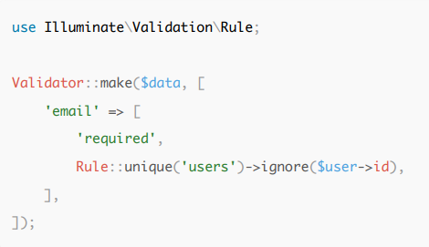
Những quy định validation có sẵn
Tất nhiên, bạn sẽ muốn xác định email là unique.
Tuy nhiên, nếu người dùng chỉ thay đổi tên và không thay đổi email, bạn không muốn validation lỗi được ném ra bởi vì người dùng đó đã sử dụng cái email đấy rồi.
Chỉ dẫn validator bỏ qua ID của người dùng, chúng ta sử dụng class Rule định nghĩa quy tắc.
Trong ví dụ này, chúng ta sẽ chỉ định quy tắc validation như một mảng thay thế sử dụng ký tự để phân cách | quy định:
Notes:
Tất nhiên, bạn sẽ muốn xác định email là unique. Tuy nhiên, nếu người dùng chỉ thay đổi tên và không thay đổi email, bạn không muốn validation lỗi được ném ra bởi vì người dùng đó đã sử dụng cái email đấy rồi. Chỉ dẫn validator bỏ qua ID của người dùng, chúng ta sử dụng class Rule định nghĩa quy tắc. Trong ví dụ này, chúng ta sẽ chỉ định quy tắc validation như một mảng thay thế sử dụng ký tự để phân cách | quy định: use Illuminate\Validation\Rule; Validator::make($data, [ 'email' => [ 'required', Rule::unique('users')->ignore($user->id), ], ]);

Slide 73
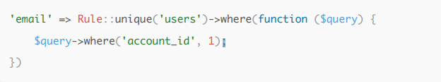
Những quy định validation có sẵn
Nếu bản user của bạn có a primary key không phải là id , bạn có thể chỉ định name của cột khi gọi phương thức ignore :
Thêm điều kiện bổ sung:
Bạn cũng có thể thêm query chứa tùy chỉnh query bằng cách sử dụng phương thức where . Ví dụ, chúng ta thêm một hạn chế để kiểm tra account_id là 1 :
url
Giá trị phải là đúng định dạng URL.
Notes:
Nếu bản user của bạn có a primary key không phải là id , bạn có thể chỉ định name của cột khi gọi phương thức ignore : 'email' => Rule::unique('users')->ignore($user->id, 'user_id') Thêm điều kiện bổ sung: Bạn cũng có thể thêm query chứa tùy chỉnh query bằng cách sử dụng phương thức where . Ví dụ, chúng ta thêm một hạn chế để kiểm tra account_id là 1 : 'email' => Rule::unique('users')->where(function ($query) { $query->where('account_id', 1); }) url Giá trị phải là đúng định dạng URL.

Slide 74
Thêm quy định có điều kiện
Validating khi xuất hiện
Thêm quy định có điều kiện

Slide 75
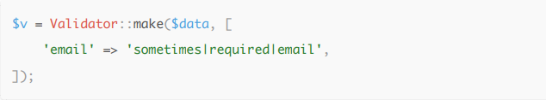
Validating khi xuất hiện
Trong một số trường hợp, bạn có thể muốn chạy validation kiểm tra lại trường only nếu trường đó xuất hiện trong mảng input.
Để nhanh chóng làm điều này, thêm sometimes vào trong danh sách quy tắc rule:
Trong ví dụ trên, trường email sẽ chỉ được validated nếu nó xuất hiện trong mảng $data .
Notes:
Validating khi xuất hiện Trong một số trường hợp, bạn có thể muốn chạy validation kiểm tra lại trường only nếu trường đó xuất hiện trong mảng input. Để nhanh chóng làm điều này, thêm sometimes vào trong danh sách quy tắc rule: $v = Validator::make($data, [ 'email' => 'sometimes|required|email', ]); Trong ví dụ trên, trường email sẽ chỉ được validated nếu nó xuất hiện trong mảng $data .

Slide 76
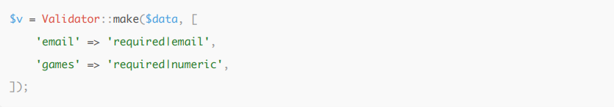
Thêm quy định có điều kiện
Thỉnh thoảng bạn muốn thêm quy định trong logic. Ví dụ, bạn có thể muốn yêu cầu một trường chỉ nếu trường khác có giá trị lớn hơn 100. Hoặc, Bạn muốn 2 trường có giá trị chỉ khi trường khác xuất hiện. Để làm việc đó không có gì khó khăn cả. Đầu tiên, tạo một thể hiện Validator với static rules sẽ không bao giờ thay đổi:
Notes:
Thêm quy định có điều kiện Thỉnh thoảng bạn muốn thêm quy định trong logic. Ví dụ, bạn có thể muốn yêu cầu một trường chỉ nếu trường khác có giá trị lớn hơn 100. Hoặc, Bạn muốn 2 trường có giá trị chỉ khi trường khác xuất hiện. Để làm việc đó không có gì khó khăn cả. Đầu tiên, tạo một thể hiện Validator với static rules sẽ không bao giờ thay đổi: $v = Validator::make($data, [ 'email' => 'required|email', 'games' => 'required|numeric', ]);

Slide 77
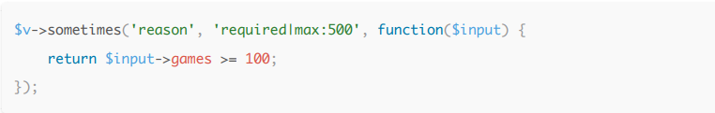
Thêm quy định có điều kiện
Giả sử bây giờ ứng dụng web của bạn là sưu tầm game.Nếu một người sưu tầm game đăng ký ứng dụng của bạn và họ có nhỏ hơn 100 games, chúng ta muốn họ giải thích tại sao chọ có quá nhiều game. Ví dụ, có thể họ chạy một shop bán game, hoặc có thể họ thích sư tầm. Để có thể yêu cầu này, chúng ta có thể sử dụng phương thức sometimes trong thể hiện Validator
Notes:
Giả sử bây giờ ứng dụng web của bạn là sưu tầm game.Nếu một người sưu tầm game đăng ký ứng dụng của bạn và họ có nhỏ hơn 100 games, chúng ta muốn họ giải thích tại sao chọ có quá nhiều game. Ví dụ, có thể họ chạy một shop bán game, hoặc có thể họ thích sư tầm. Để có thể yêu cầu này, chúng ta có thể sử dụng phương thức sometimes trong thể hiện Validator . $v->sometimes('reason', 'required|max:500', function($input) { return $input->games >= 100; });

Slide 78
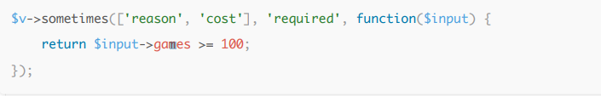

Thêm quy định có điều kiện
Tham số thứ nhất truyền vào phương thức sometimes là tên của trường chúng ta muốn validate.Tham số thứ hai là quy định chúng ta muốn thêm. Nếu truyền Closure như là tham số thứ ba trả về true , quy định sẽ được thêm. Phương thức này làm cho việc thêm quy định validate phức tạp trở lên dễ dàng hơn, ngay cả khi bạn muốn thêm nhiều validate cho nhiều trường:
Notes:
Tham số thứ nhất truyền vào phương thức sometimes là tên của trường chúng ta muốn validate.Tham số thứ hai là quy định chúng ta muốn thêm. Nếu truyền Closure như là tham số thứ ba trả về true , quy định sẽ được thêm. Phương thức này làm cho việc thêm quy định validate phức tạp trở lên dễ dàng hơn, ngay cả khi bạn muốn thêm nhiều validate cho nhiều trường:
$v->sometimes(['reason', 'cost'], 'required', function($input) { return $input->games >= 100; });
Tham số $input truyền vào trong Closure là một thể hiện của Illuminate\Support\Fluent và bạn có thể truy cập input và file.

Slide 79
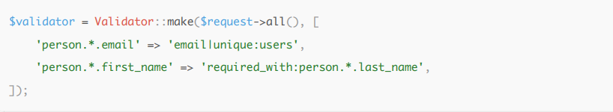
Validating mảng
Validating mảng các trường của form không có gì khó khăn. Ví dụ, để validate mỗi email trong mảng trường input là unique

Slide 80
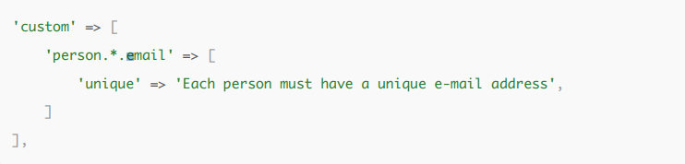
Validating mảng
Tương tự như vậy, bạn có thể sử dụng ký tự * khi muốn chỉ định nội dung validation trong file ngôn ngữ, làm cho việc dễ dàng sử dụng một file nội dung validate cho mảng:
Notes:
Tương tự như vậy, bạn có thể sử dụng ký tự * khi muốn chỉ định nội dung validation trong file ngôn ngữ, làm cho việc dễ dàng sử dụng một file nội dung validate cho mảng: 'custom' => [ 'person.*.email' => [ 'unique' => 'Each person must have a unique e-mail address', ] ],

Slide 81
Tùy biến quy định validation
Laravel cung cấp một số quy định validation rất hữu ích; tuy nhiên, có thể bạn muốn tạo validate bởi chính bạn.
Một phương thức đăng ký tùy biến quy tắc validationlà sử dụng phương thức extend trong Validator facade.
Chúng ta sẽ sử dụng nó trong một service provider để đăng ký tùy biến quy tắc validation:
Notes:
Laravel cung cấp một số quy định validation rất hữu ích; tuy nhiên, có thể bạn muốn tạo validate bởi chính bạn. Một phương thức đăng ký tùy biến quy tắc validationlà sử dụng phương thức extend trong Validator facade. Chúng ta sẽ sử dụng nó trong một service provider để đăng ký tùy biến quy tắc validation:

Slide 82
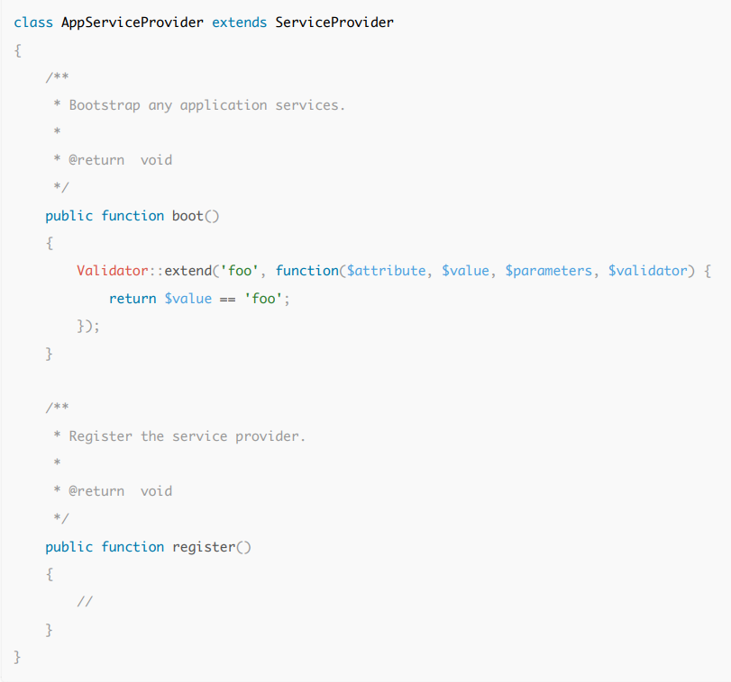
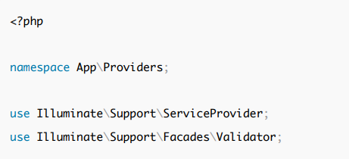
Tùy biến quy định validation
Notes:
<?php
namespace App\Providers;
use Illuminate\Support\ServiceProvider;
use Illuminate\Support\Facades\Validator;
class AppServiceProvider extends ServiceProvider
{
/**
* Bootstrap any application services.
*
* @return void
*/
public function boot()
{
Validator::extend('foo', function($attribute, $value, $parameters, $validator) {
return $value == 'foo';
});
}
/**
* Register the service provider.
*
* @return void
*/
public function register()
{
//
}
}

Slide 83
Tùy biến quy định validation
Tùy biến validator Closure nhận bốn đối số: tên của $attribute được validate, giá trị $value của thuộc tính, một mảng quy định $parameters , và một thể hiện Validator . Bạn cũng có thể truyền một class và method vào phương thức extend thay vì một Closure:
Notes:
Tùy biến validator Closure nhận bốn đối số: tên của $attribute được validate, giá trị $value của thuộc tính, một mảng quy định $parameters , và một thể hiện Validator . Bạn cũng có thể truyền một class và method vào phương thức extend thay vì một Closure: Validator::extend('foo', 'FooValidator@validate');

Slide 84
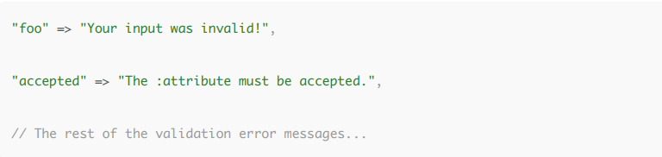
Định nghĩa nội dung lỗi
Bạn có thể định nghĩa một nội dung lỗi cho quy định tùy biến của bạn. Bạn có thể làm như vậy hoặc một mảng nội dung tùy biến nội dung inline hoặc thêm vào validation file ngôn ngữ. Nội dung này sẽ được đặt ở trên đầu của mảng, không ở bên trong mảng custom ,nó chỉ dành cho những nội dung lỗi attribute-specific:
Notes:
Bạn có thể định nghĩa một nội dung lỗi cho quy định tùy biến của bạn. Bạn có thể làm như vậy hoặc một mảng nội dung tùy biến nội dung inline hoặc thêm vào validation file ngôn ngữ. Nội dung này sẽ được đặt ở trên đầu của mảng, không ở bên trong mảng custom ,nó chỉ dành cho những nội dung lỗi attribute-specific: "foo" => "Your input was invalid!", "accepted" => "The :attribute must be accepted.", // The rest of the validation error messages...

Slide 85
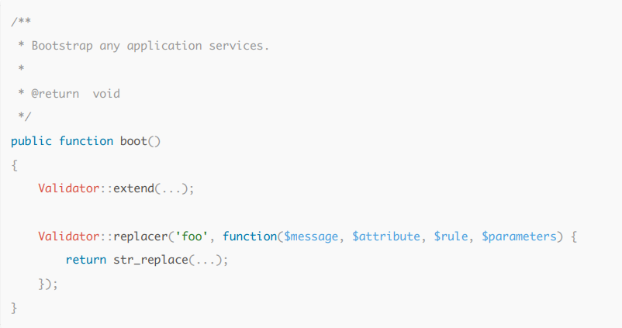
Định nghĩa nội dung lỗi
Khi bạn tùy biến quy định validation, thỉnh thảng bạn cần định nghĩa tùy chỉnh place-holder thay thế nội dung lỗi. Bạn cũng có thể tạo một Validator như miểu tả ở trên sau đó gọi phương thức replacer trong Validator facade. Bạn có thể sử dụng trong phương thức boot của service provider:
Notes:
Khi bạn tùy biến quy định validation, thỉnh thảng bạn cần định nghĩa tùy chỉnh place-holder thay thế nội dung lỗi. Bạn cũng có thể tạo một Validator như miểu tả ở trên sau đó gọi phương thức replacer trong Validator facade. Bạn có thể sử dụng trong phương thức boot của service provider: /** * Bootstrap any application services. * * @return void */ public function boot() { Validator::extend(...); Validator::replacer('foo', function($message, $attribute, $rule, $parameters) { return str_replace(...); }); }

Slide 86
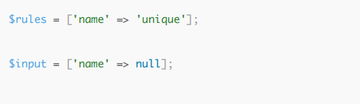
Implicit Extensions
Mặc định, khi một thuộc tính đã được validated là không xuất hiện hoặc chứa một giá trị rỗng như định nghĩa bởi quy tắc required , quy tắc validation thường, bao gồm cả phần extensions, là không hoạt động. Ví dụ, quy định unique sẽ không hoạt động lần nữa nếu giá trị null :
Notes:
Mặc định, khi một thuộc tính đã được validated là không xuất hiện hoặc chứa một giá trị rỗng như định nghĩa bởi quy tắc required , quy tắc validation thường, bao gồm cả phần extensions, là không hoạt động. Ví dụ, quy định unique sẽ không hoạt động lần nữa nếu giá trị null : $rules = ['name' => 'unique']; $input = ['name' => null];
Validator::make($input, $rules)->passes(); // true

Slide 87
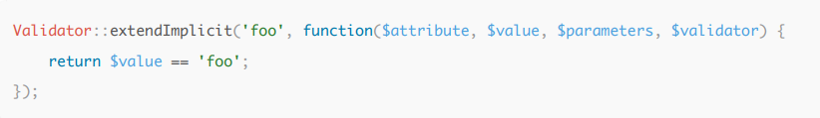
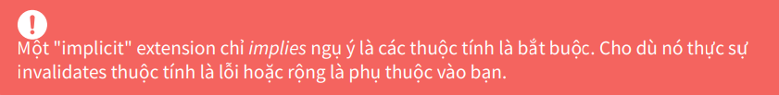
Implicit Extensions
Đối với quy tắc validate hoạt động ngay cả khi thuộc tính là rỗng, quy định phải ngụ ý rằng các thuộc tính là bắt buộc. Như tạo một "implicit" extension, sử dụng phương thức Validator::extendImplicit() :
Notes:
Đối với quy tắc validate hoạt động ngay cả khi thuộc tính là rỗng, quy định phải ngụ ý rằng các thuộc tính là bắt buộc. Như tạo một "implicit" extension, sử dụng phương thức Validator::extendImplicit() : Validator::extendImplicit('foo', function($attribute, $value, $parameters, $validator) { return $value == 'foo'; });
Một "implicit" extension chỉ implies ngụ ý là các thuộc tính là bắt buộc. Cho dù nó thực sự invalidates thuộc tính là lỗi hoặc rộng là phụ thuộc vào bạn.
Nguồn: https://laravel.com/docs/5.3/validation

Slide 88
Tóm tắt bài học

Slide 89
Hướng dẫn
Hướng dẫn làm bài thực hành và bài tập
Chuẩn bị bài tiếp: Session and Cookie

